Slide 1
Programação
Orientada a Objetos
Vetores em Java
Prof. Carlos
SP,2022

Slide 2
Vetores (Arrays Unidimensionais)
Arrays de tipos nativos
O uso de arrays em Java envolve:
A referência para o array;
O array propriamente dito;
Declaração da Referência:
int[ ] posiçãoDeMemória;
char[ ] letrasDoAalfabeto;
double[ ] medidasDeTemperatura;
int posiçãoDeMemória[ ];
Javac pode gerar código para alocar a referência e fazer verificações estáticas.
Não pode gerar código para alocar o array.
Forma alternativa de declaração

Slide 3
Vetores (Arrays Unidimensionais)
Definição do array:
int[ ] posiçãoDeMemória = new int[1024];
Declaração da referência Definição do array
Inicialização do array: explícita ou implícita (tipos nativos são inicializados com o valor padrão do tipo)
  posiçãoDeMemória
....
1024 inteiros

Slide 4
Vetores (Arrays Unidimensionais)
Definição do array:
int[ ] posiçãoDeMemória = new int[1024];
int quantidadeNecessária = 32768;
byte[ ] vetorNumérico = new byte[quantidadeNecessária];
char[ ] letrasDoAlfabeto = {‘a’,’b’,’c’,’d’,’e’,’f’,’g’,’h’,’i’,’j’,’l’,’m’,’n’,’o’,’p’,’q’,’r’,’s’,’t’,’u’,’v’,’x’,’z’};
double[ ] medidasDeTemperatura;
medidasDeTemperatura = new double[24*60*60];
double[ ] duplicata = medidasDeTemperatura;
Definição e inicialização
Cópia ou compartilhamento??

Slide 5
Vetores (Arrays Unidimensionais)
Exercício:
Verificar se o array referenciado por duplicata é realmente uma duplicata de medidasDeTemperatura ou se é o próprio array medidasDeTemperatura.
....
....
Ou
(??)
medidasDeTemperatura
....
duplicata
medidasDeTemperatura
duplicata

Slide 6
Vetores (Arrays Unidimensionais)
Definição do array:
É possível definir o tamanho do array a partir do valor de uma variável:
    int quantidadeNecessária = 32768;
    byte[ ] vetorNumérico = new byte[quantidadeNecessária];
É possível definir o tamanho do array a partir de um valor conhecido em tempo de execução???
    System.out.print("Entre com o tamanho do vetor:");
    int i = Keyboard.readInt();
    TesteArray v = new TesteArray(i);
O construtor da classe que encapsula o array recebe o valor lido e declara o array.

Slide 7
Vetores – Arrays
Reservar espaço de memória e definir o tamanho. É preciso definir o tamanho do vetor, isto é, a quantidade total de elementos que terá de armazenar. Em seguida é necessário reservar espaço de memória para armazenar os elementos. Isto é feito de maneira simples pelo operador new:
ind = new int[10];
nota = new int[70];
A = new double[10][20];

Slide 8
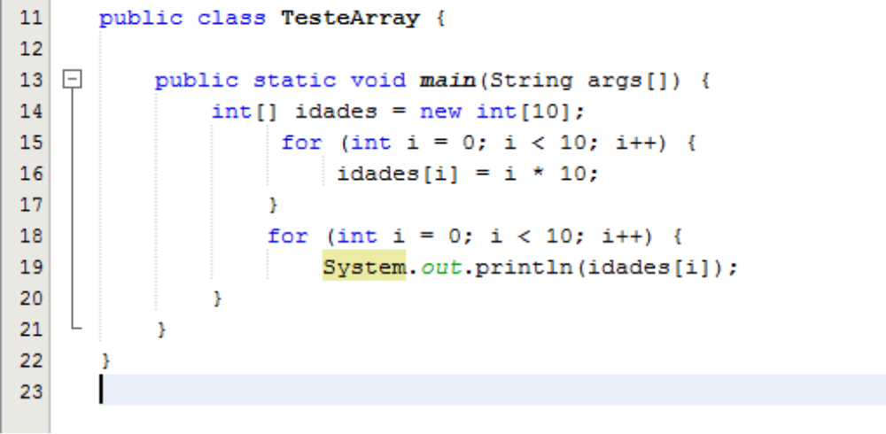
Exemplo de Reserva de espaço em memória

Slide 9
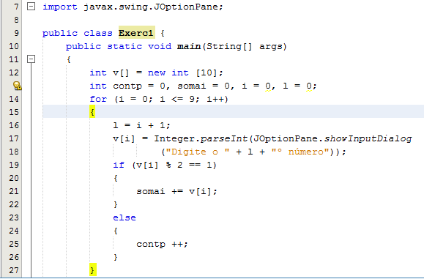
Exemplo 01
Carregar um vetor (10) números inteiros. Calcular a quantidade de números pares e a soma dos números ímpares.

Slide 10
Exemplo 02
Carregar um vetor (100) de números reais com valores positivos. Calcular a média dos valores e a quantidade dos valores acima da média do grupo.

Slide 11
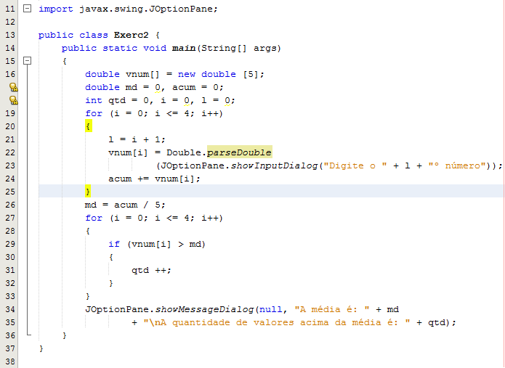
Exemplo 02

Slide 12
Vetores (Arrays Unidimensionais)
Exercício:
Verificar se arrays em java, podem ser definidos em tempo de execução.
Criar a classe TesteArray que encapsule um array de inteiros, sem tamanho definido.
O construtor desta classe deve receber como parâmetro o tamanho do vetor a ser definido.
Escrever a classe DemoTesteArray que teste a declaração e criação de TesteArray, utilizando um valor teclado como tamanho.

Slide 13
Vetores – Arrays
Armazenar elementos no vetor ou matriz. Para armazenar uma informação em um dos elementos de um vetor ou matriz, é necessário fornecer um índice que indique a posição desse elemento. Por exemplo, para armazenar um valor na quarta posição do vetor nota, fazemos o seguinte:
nota[3] = 5.2;

Slide 14
Declaração e alocação de arrays unidimensionais
Alocação de arrays
  Cria a variável correspondente ao array na memória com para um número de elementos predeterminado
  Comando realizado pela palavra-chave new, seguida pelo tipo do dado do array e do número de elementos a alocar, entre colchetes
    int[] posiçõesDeMemória = new int[16];
    int tamanho = 32768;
    posiçõesDeMemória = new int[tamanho];
    double[] medidasTemperatura = new int[24 * 60 * 60];
0 | 1 | 2 | 3 | 4 | 5 | 6 | 7 | 8 | 9 | 10 | 11 | 12 | 13 | 14 | 15

Slide 15



Declaração e alocação de arrays unidimensionais
Inicialização
  Pode ser realizada na cláusula de declaração, para pequeno número de elementos conhecidos a priori
    int[] ultimoDiaMes = {31, 28, 31, 30, 31, 30, 31, 31, 30, 31, 30, 31};
    String[] universidades = {“ITA", "USP", "UNICAMP", “INPE"};
  Pode ser realizada após a alocação/criação do array
    String[] universidades = new String[4];
    universidades[0] = “ITA";
    universidades[1] = "USP";
    universidades[2] = "UNICAMP";
    universidades[3] = “INPE";
0 | 1 | 2 | 3 | 4
ITA | USP | UNICAMP | INPE

Slide 16
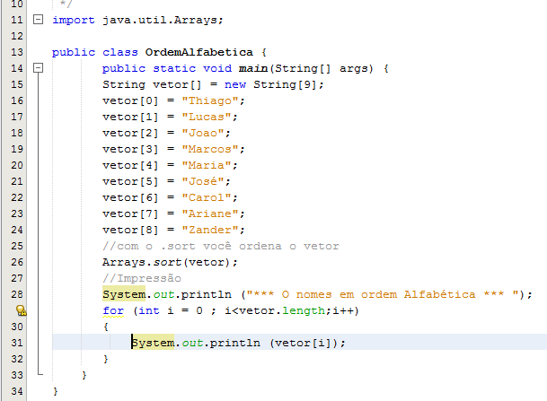
Exemplo de armazenamento de elemento no vetor

Slide 17
Vetores (Arrays Unidimensionais)
Manipulação de array “como um todo”:
int[ ] pos = {1000};
int[ ] num = {10,20,30};
pos = num;
char[] alfa = {'a','b'};
pos = alfa;
A manipulação das referências simula a manipulação do array como um todo.
As referências devem apontar para arrays do mesmo tipo, não necessariamente do mesmo tamanho.
F:\AULAS\POO\aula15>javac DemoTesteArray.java
DemoTesteArray.java:15: incompatible types
found : char[]
required: int[]
pos = alfa;
^
1 error
F:\AULAS\POO\aula15>

Slide 18
Vetores (Arrays Unidimensionais)
Definição de arrays “constantes”:
final int[] pos = {1000};
int[] num = {10,20,30};
pos = num;
pos[0] =3000;
System.out.print.(pos[0]);
Um array declarado como final não pode ser modificado “como um todo”....
F:\AULAS\POO\aula15>javac DemoTesteArray.java
DemoTesteArray.java:11: cannot assign a value to final variable pos
pos = num;
^
1 error
... mas pode ter seus componentes alterados!!!!
F:\AULAS\POO\aula15>javac DemoTesteArray.java
F:\AULAS\POO\aula15>java DemoTesteArray
3000
F:\AULAS\POO\aula15>

Slide 19
Vetores (Arrays Unidimensionais)
Acesso à componentes de arrays:
Índices iniciam em 0 e variam até o tamanho do array menos um.
int[ ] num = {10,20,30};
Acesso à componente inexistente:
i = num[4];
Em um array de 3 componentes, as posições válidas são 0,1,2.
10 20 30
num 0 1 2
Erro de execução: Java faz verificação dinâmica de índices de array.
F:\AULAS\POO\aula15>javac DemoTesteArray.java
F:\AULAS\POO\aula15>java DemoTesteArray
3000Exception in thread "main" java.lang.ArrayIndexOutOfBoundsException: 4
at DemoTesteArray.main(DemoTesteArray.java:16)
F:\AULAS\POO\aula15>

Slide 20
Vetores (Arrays Unidimensionais)
O campo length:
Todo array unidimensional possui o campo length cuja inicialização é automática.
        length pode ser consultado
        length não pode ser alterado.
  int[] num = {10,20,30};
  int[] pos = {10,20};
  System.out.println(num.length);
  System.out.println(pos.length);
  pos = num;
  System.out.println(pos.length);
O campo length é alterado automaticamente.

Slide 21
Vetores (Arrays Unidimensionais)
Exercício:
Um array pode ser passado como argumento a um método. O array, ou a referência para o array?
Na classe TesteArray acrescentar o método recebeArray que receba um array como argumento e altere o valor de seu primeiro componente.
Na classe DemoTesteArray imprimir o array passado para verificar se o primeiro componente está alterado ou se a modificação ficou local à execução do método.

Slide 22
Vetores (Arrays Unidimensionais)
Exercício:
Um array declarado como campo de uma classe pode ser retornado em um método. O array, ou a referência para o array?
Na classe TesteArray acrescentar o método retornaCampo() que retorne o array de inteiros.
Na classe DemoTesteArray imprimir o array retornado. Modificar um componente do array retornado. Verificar se o array encapsulado em TesteArray foi modificado.
Sendo v uma instância de TesteArray, faz sentido
        int i = v.retornaCampo()[0]; ?

Slide 23
Vetores (Arrays Unidimensionais)
Exercício:
Um “array local” a um método pode ser retornado pelo método. O array, ou a referência para o array?
Na classe TesteArray acrescentar o método retornaLocal() que crie um array local e o retorne.
Na classe DemoTesteArray imprimir o array retornado.
Na verdade, o array não é local. Somente a referência é local, por isto o array continua existindo após a execução do método terminar.

Slide 24
Vetores (Arrays Unidimensionais)
Arrays de (referências à) instâncias
O uso de arrays de instâncias em Java envolve:
A referência para o array;
O array propriamente dito: as referências para as instâncias;
As instâncias;
Declaração da Referência para o array:
Funcionario[ ] equipe;
equipe é um array de referências para instâncias da classe Funcionario.

Slide 25
Vetores (Arrays Unidimensionais)
Definição do array de (referências à) instâncias:
Funcionario[ ] equipe = new Funcionario[4];
Declaração da referência para o array Definição do array
Inicialização do array: implícita (referências à instâncias de classes são inicializadas com o valor null)

Slide 26
Vetores (Arrays Unidimensionais)
equipe[0] = new Funcionario(“Marta”,23456,d1,d2,2500);
equipe[1] = new Funcionario(“João”,54354,d1,d2,2500);
equipe[2] = equipe[1];
0 1 2 3
Equipe
Marta
.....
João
.....
null

Slide 27
Vetores (Arrays Unidimensionais)
Polimorfismo:
Um array pode conter referências à instâncias de subclasses.
equipe[4] = new ChefeDeDepartamento(“José”,23456,d1,d2,2500,
  “Departamente de Pessoal”, d3);
0 1 2 3
Equipe
Marta
.....
João
.....
José
.....
Dep...
d3

Slide 28
Vetores (Arrays Unidimensionais)
Array de referências à interface ObjetoGeométrico.
class ArrayDeObjetosGeometricos {
private ObjetoGeometrico[] array;
ArrayDeObjetosGeometricos(int número) {
array = new ObjetoGeometrico[número];
}
public int tamanho() { return array.length; }
public void modifica(int posição,ObjetoGeometrico umObjeto) {
if ((posição >= 0) && (posição < array.length)) array[posição] = umObjeto; }
public ObjetoGeometrico qualObjeto(int posição) {
if ((posição >= 0) && (posição < array.length))
return array[posição];
else return null;
}
public String toString() {
.... }
}
ArrayDeObjetosGeometricos.java
Referências apontam para null.
A interface não pode ter instâncias, portanto as referências do array deverão apontar para instâncias de classes que implementem ObjetoGeométrico.
O mesmo acontece com o parâmetro de modifica, e o retorno de qualObjeto.

Slide 29
Vetores (Arrays Multidimensionais)
Arrays de tipos nativos ou de referências para instâncias
Declaração da Referência para o array
int[ ] [ ] matriz;
  para cada dimensão, um par de colchetes

Slide 30
Vetores (Arrays Multidimensionais)
Definição do array:
int[ ] [ ] matriz = new int[3] [2];
Declaração da referência Definição do array
Inicialização do array: explícita ou implícita (tipos nativos são inicializados com o valor padrão do tipo, referências apontam para null)
  matriz
Array de três componentes.
Cada componente é um array de dois componentes.

Slide 31
Vetores (Arrays Multidimensionais)
class MatrizDeDoubles {
private int colunas;
private int linhas;
private double[][] matriz;
MatrizDeDoubles(int colunas,int linhas) {
this.colunas = colunas; this.linhas = linhas;
matriz = new double[linhas][colunas];
preencheMatriz(0);
}
public void preencheMatriz(double valor) {
for(int lin=0;lin<linhas;lin++)
for(int col=0;col<colunas;col++) matriz[lin][col] = valor;
}
public double maiorValor() {
....
}
} // fim da classe MatrizDeDoubles
MatrizDeDoubles.java

Slide 32
Vetores (Arrays Multidimensionais)
Arrays irregulares:
Declaração da Referência:
int[ ] [ ] matriz = new int[3] [ ];
matriz
null
Array de duas dimensões e três componentes.
Cada componente é um array ainda não definido.
A primeira dimensão precisa ser declarada.
null
null

Slide 33
Vetores (Arrays Multidimensionais)
Definição do array irregular:
matriz [0] = new int[4];
matriz [1] = new int[2];
matriz [2] = new int[6];
matriz

Slide 34
Vetores (Arrays Multidimensionais)
Inicialização explícita do array irregular:
matriz[0][0] = 3;
matriz[0][1] = 3;
matriz[0][2] = 3;
matriz[0][3] = 3;
matriz[1][0] = 30;
matriz[1][1] = 30;
matriz[2][0] = 300;
matriz[2][1] = 300;
matriz[2][2] = 300;
matriz[2][3] = 300;
matriz[2][4] = 300;
matriz[2][5] = 300;
matriz
3 3 3 3
30 30
300 300 300 300 300 300

Slide 35
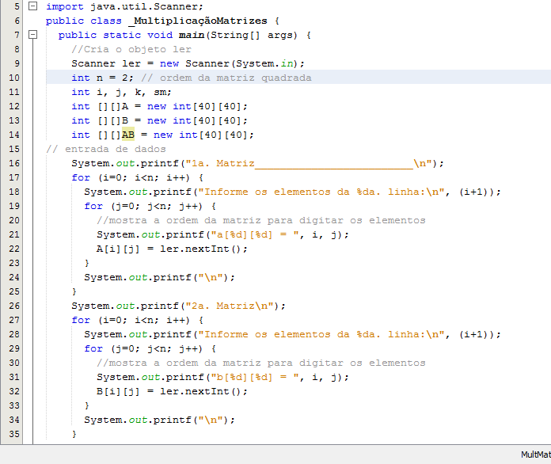
Exemplo de Multiplicação de Matrizes

Slide 36
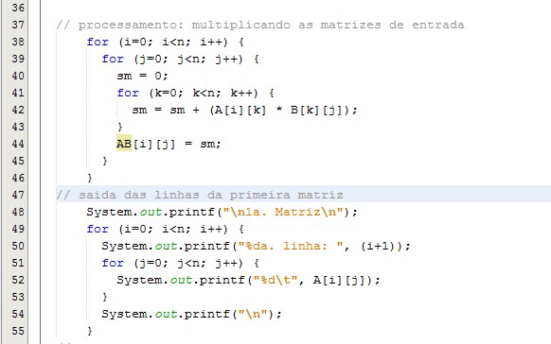
Exemplo de Multiplicação de Matrizes (cont.)

Slide 37
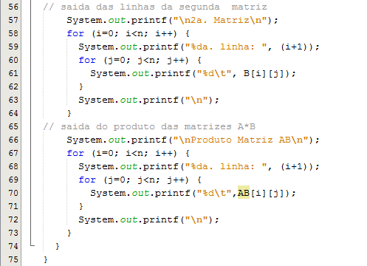
Exemplo de Multiplicação de Matrizes (cont.)

Slide 38
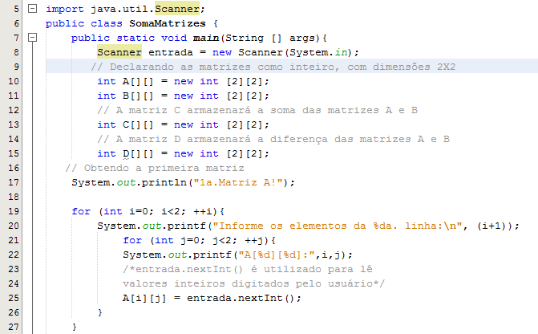
Soma de Matrizes

Slide 39
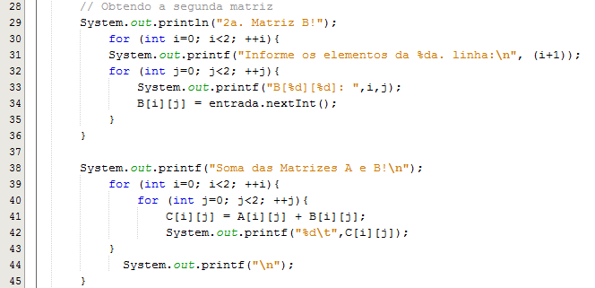
Soma de Matrizes (cont.)

Slide 40
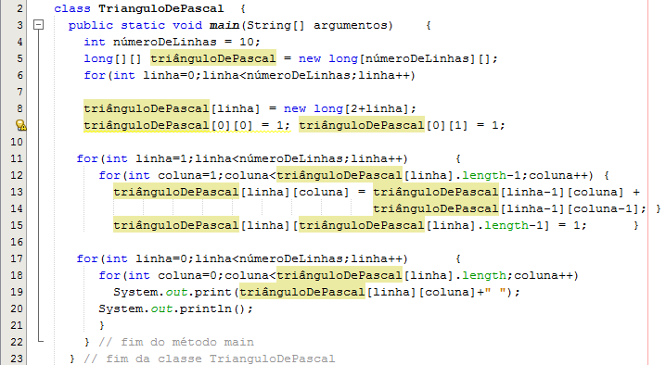
Vetores (Arrays Multidimensionais)
Declaração de array bidimensional sem a definição do número de colunas.
Definição do número de colunas.

Slide 41
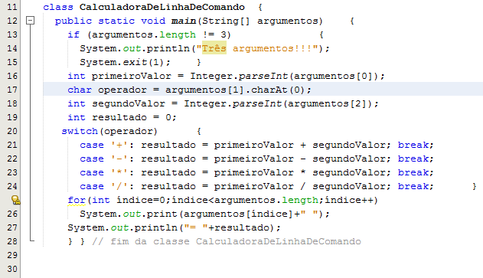
Vetores
Vetor de argumentos na linha de comando.
Quantos argumentos foram passados?
Conversão de valores: Classes envelope.
Método da classe String: retira o primeiro caracter.

Slide 42
Bibliografia
Rui Rossi dos Santos- Programação de Computadores em Java – 2ª Edição editora NovaTerra
Deitel, H.M. e P.J. Deitel Java, Como Programar-Lang Lisboa – 4ª edição-Porto Alegre – editora Bookman,2003

Slide 43
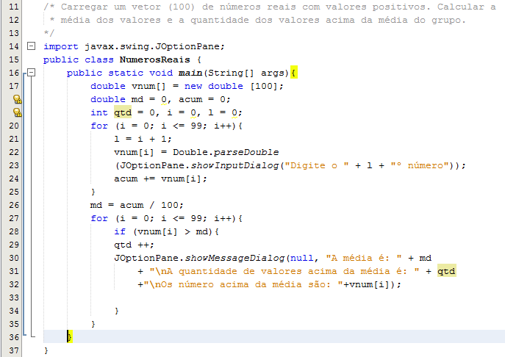
Exemplo

Slide 44
Exercício Pontuando
1) Um armazém possui 100 mercadorias identificadas de 1 a 100. A quantidade de mercadorias vendidas está armazenada em um vetor (qtd[100]), assim como o preço. Durante 1 mês. Carregar a quantidade e o preço nos vetores. Calcular o faturamento mensal segundo:
Faturamento = Somatória (i de 1 até 100) de Preço[i] * qtd[i] )
2) Criar e carregar uma matriz (5,5) inteiro. Calcular e exibir:
- A soma dos nºs pares e positivos.
- Quantidade de nºs impares (positivos e negativos).
3) Efetuar o cálculo e apresentar o valor de uma prestação em atraso;
Utilizando a formula: Prestação = valor + (valor * taxa / 100)
4) Ler 4 notas de um aluno. Calcule e exiba a média aritmética e a descrição:
MD >= 6 -> "Aprovado";
MD < 3 -> "Retido";
MD >= 3 e < 6 -> * "Exame"
Data de entrega 09/03/2018
Obs: Exercícios fora da data não serão aceitos

Slide 45
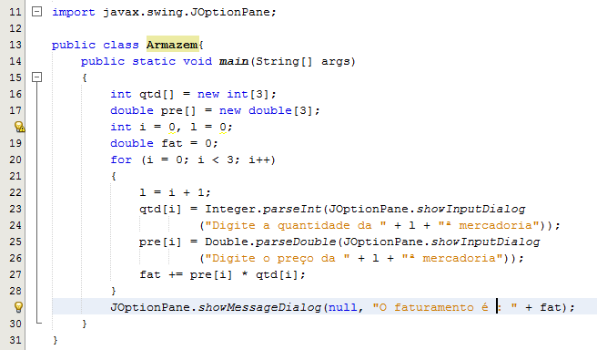
Resposta do Exercícios 01

Slide 46
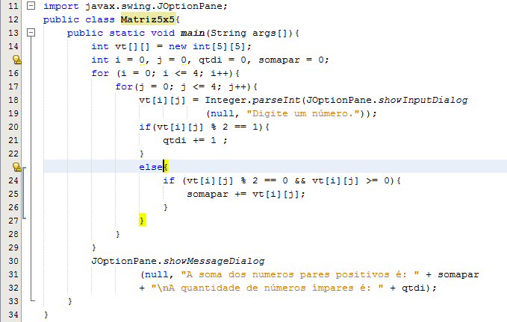
Resposta do Exercícios 02

Slide 47
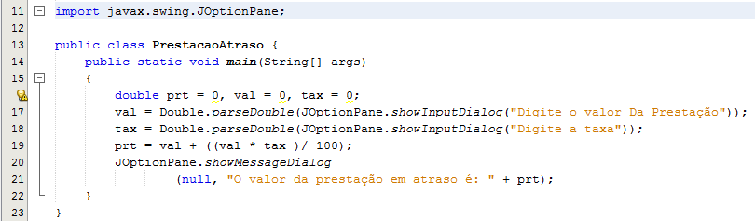
Resposta do Exercícios 03

Slide 48
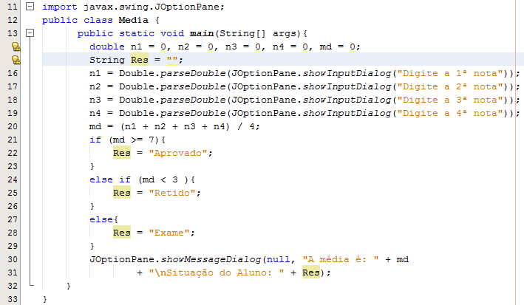
Resposta do Exercícios 04

